Slide 1

汽车继电器原理及检修

Slide 2
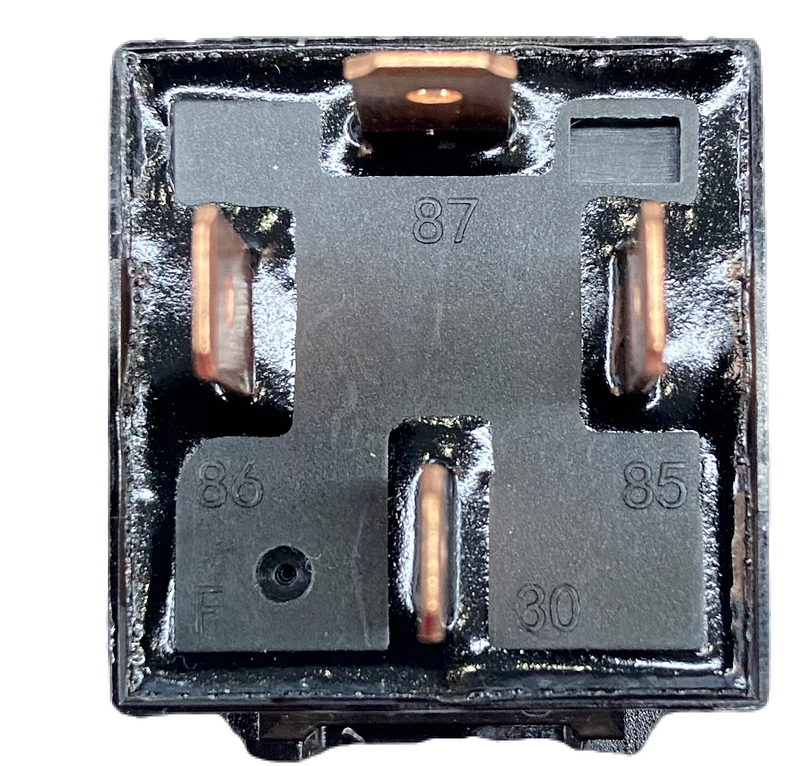
一、概述
继电器是一个电气开关，当输入量（如电压、电流、温度等）达到规定值时，使被控制的输出电路导通或断开的电器。
可分为电气量（如电流、电压、频率、功率等）继电器以及非电气量（如温度，压力，速度等）继电器两大类。具有动作快、工作稳定、使用寿命长、体积小等优点。
二、作用：
在电路当中起到小电流控制大电流的作用，目的是保护开关，防止开关直接经过大电流而烧蚀或烧结。

Slide 3
三、分类：
四柱继电器、五柱继电器、闪光继电器和间歇继电器等。
四、组成：
由外壳、接线柱、触点、衔铁、线圈、铁芯、弹簧等组成。
五、原理：
只要在线圈的两端加上一定电压，线圈当中就会流过一定的电流，从而产生电磁效应，衔铁就会在电磁的作用下克服弹簧的拉力吸向铁芯，从而带动衔铁的触点闭合。当线圈断电后，电磁的吸力也随之消失，衔铁就会在弹簧的反作用力下返回原来的位置，使触电断开。通过触点的闭合与断开，实现电路导通、切断的目的。这就是继电器的基本原理了。

Slide 4
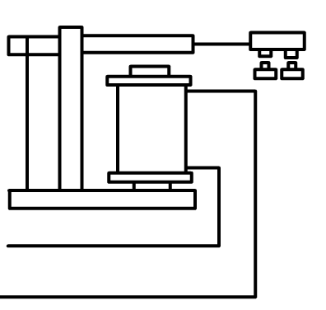

衔铁
铁芯
触点
弹簧
线圈
85
86
30
87

Slide 5
常开型
30
87
85
86

Slide 6
常闭型
30
87
85
86

Slide 7
检修方法：
1、通电听声音
2、触点的检查（万用表电阻档测阻值或蜂鸣档测通断）（通电再测）
3、线圈检查（检查线圈阻值是否在范围内）

